Slide 1

卡联会员营销管理系统
十七项基本功能
十一项高级功能

Slide 2
目录：十七项基本功能
1、会员登记。 2、消费收银。
3、会员积分。 4、 积分兑换。
5、消费项目。 6、会员信息。
7、会员管理。 8、会员级别。
9、积分折扣。 10、短信功能。
11、彩信功能。 12、扩展字段。
13、权限设置。 14、店面管理。
15、数据维护。 16、统计分析。
17、系统设置。

Slide 3
目录：十一项高级功能
1、储值消费。 2、计次消费。
3、计时消费。 4、库存管理。
5、推荐人管理。 6、会员拍照。
7、会员网站。 8、员工提成管理。
9、呼叫中心。 10、场地管理。
11、电子卷管理。

Slide 4
十七基本功能
一、会员登记
卡联会员积分系统，支持各种类型会员卡，除传统的磁卡和IC卡，还支持可视卡，手机会员卡，第二代身份证做会员卡，甚至银行卡做会员卡。
（1）简单到只需输入卡号，选择会员级别即可。
（2）根据所在行业需求，为您定制扩展信息。可有效帮 您记录会员的各种个性化数据，后续还可统计分析和搜索所有数据。
(3）登记完毕后，系统自动发送注册成功的短信，恭喜会员登记成功，并包含有卡号、密码以及登录查询积分的网址信息。

Slide 5
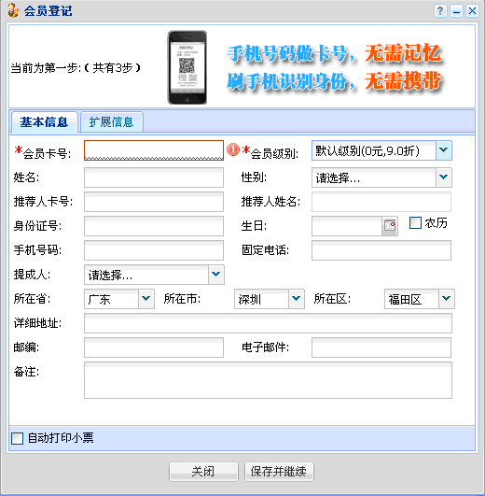

Slide 6
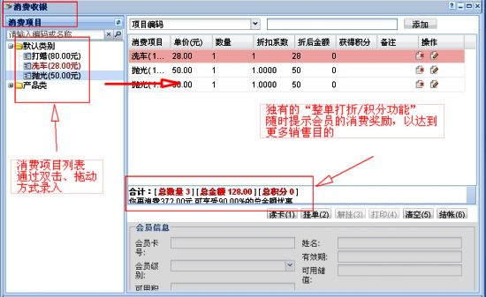
二：消费收银
1、消费收银：适用于需要详细记录会员购买行为的情况，软件会自动根据购买项目的明细计算积分。
会员刷卡后，可从左边消费项目列表双击或拖动的方式，选择消费项目，也可以通过‘输入编码’方式，对产品进行扫描输入（支持条码扫描枪）。结账时， 支持“现金、储值、积分抵现”等联合支付方式。结账后，短信自动通知会员本次消费及获得积分情况。

Slide 7
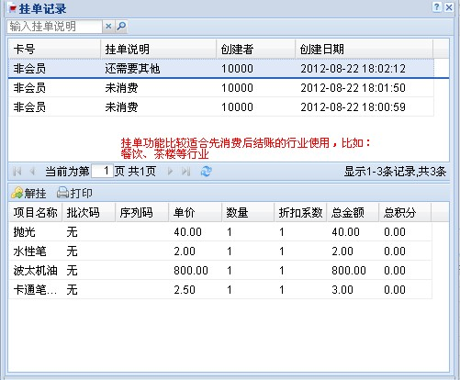
2、散客消费： 支持正常的收银业务。‘散客消费’（即无卡会员），无需读卡，直接选择消费项目，然后结账即可。
3、挂单解挂：消费后可实现挂单功能，将临时不能结账的单据挂起（可用于点餐消费等功能），结账时只需将挂单调出即可结账。

Slide 8
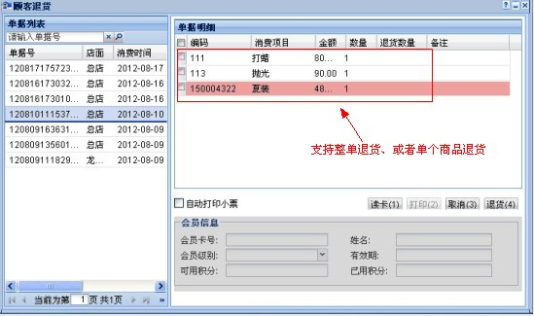
4、会员退货：若会员买单消费后，需要退货时，可通过‘会员退货’功能，将会员之前的消费进行退货处理，系统自动将支付的‘现金、储值、积分’等返回给会员，同时将对应购买产品获得的积分扣除（支持整单退货，或单件商品退货）。

Slide 9
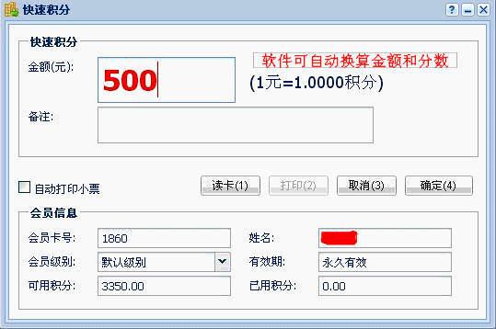
三：会员积分
通过消费积分累计，让会员客户真正得到实惠，享受到尊贵的增值服务，进而形成忠诚消费，建立稳固客户资源。
1、快速积分： 适用于无需记录会员消费明细，直接累加积分的情况。直接输入消费金额，软件自动按照积分比例累加积分（或者直接输入积分数量获得积分）。

Slide 10
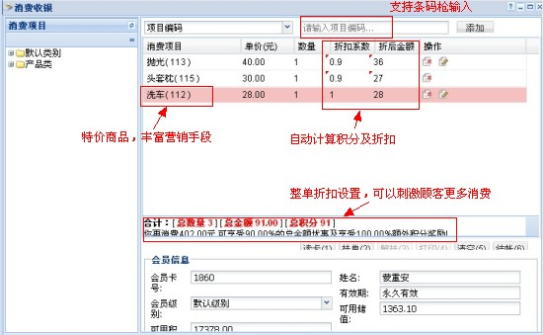
2、收银积分：通过会员消费，也能获得积分

Slide 11
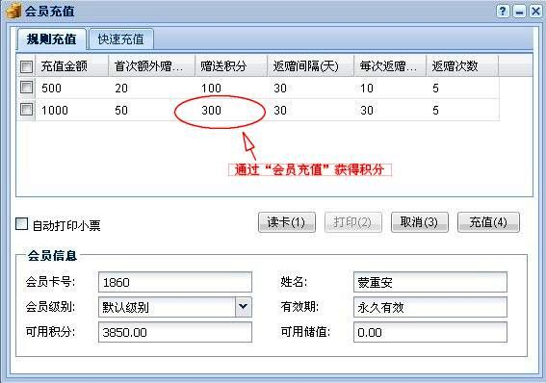
3、充值积分：通过会员卡充值，亦能设置积分

Slide 12
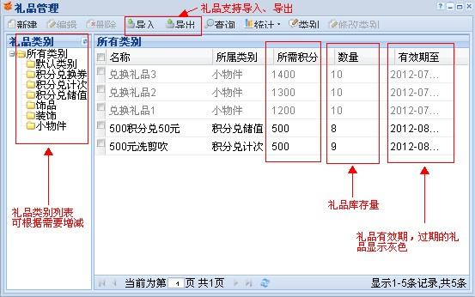
四：积分兑换
1、卡联会员管理系统，可设定不同种类的礼品，设置兑换分数、有效期和库存数量。并且积分达到可兑换分数软件自动短信通知会员。

Slide 13
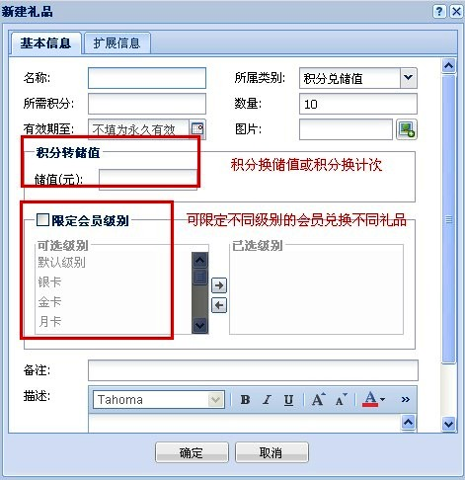
2、除了传统的各种礼品外，卡联还支持积分兑换储值，积分兑换计次，而且还可设置不同级别的会员兑换不同的礼品。

Slide 14
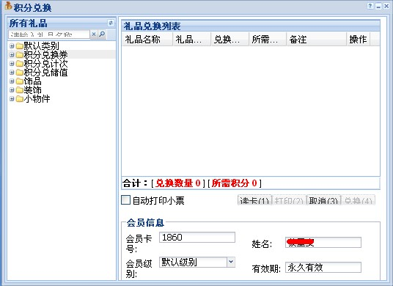
3、会员刷卡后，选择兑换的礼品，确认后即可自动扣除相应分数（可设置是否需要会员输入密码）。软件自动短信通知会员本次兑换情况，包括：兑换的礼品，扣除积分和剩余积分。

Slide 15
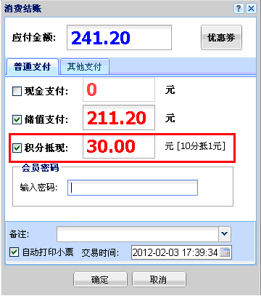
4、积分消费，可更加有效刺激会员累计积分的积极性，同时商家也减少采购礼品的繁琐。

Slide 16
五：消费项目
消费项目是作为会员管理软件的基本功能项，可添加产品并设置产品类别，价格，折扣规则，积分规则，以及是否为特价商品等。
可设置不同店面显示不同类别的消费项目，适用于直营+加盟混合经营模式的连锁店。
可设置不同消费项目针对不同级别会员，可设置不同的积分和折扣比例，适用于利润率不同的商品积分规则不同。
可根据商品组合销售的方式，进行套餐设置，如洗剪吹套餐。
可设置特价功能，对特价商品进行价格、积分的固定设置。

Slide 17
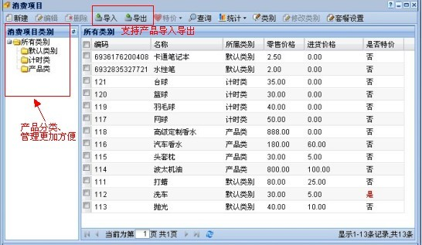

Slide 18
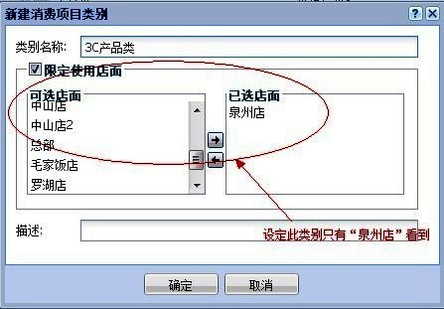
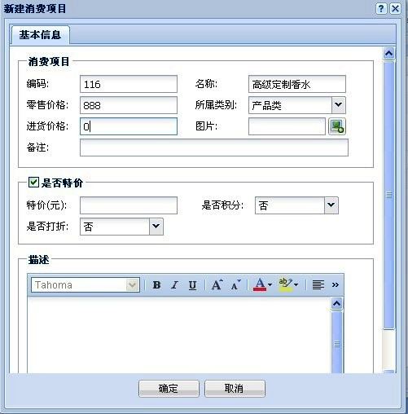
2、建立消费项目类别，设置归属店面
3、新建消费项目，设置价格（或特价模式）：

Slide 19
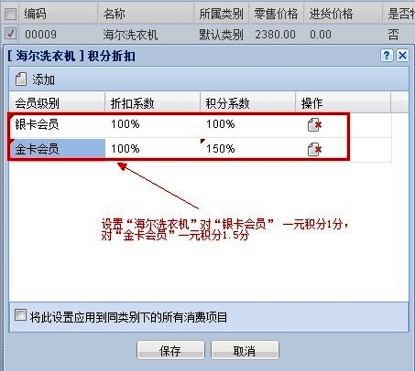
4、设置消费项目的积分比例：

Slide 20
六：会员信息
1、 会员刷卡后，可查询该会员的全部数据和各种消费记录以及来电记录；还可以实现换卡、锁定、升级、转账、延期、修改密码等操作；也可直接进入积分，储值或扣次等业务操作。
换卡：帮助会员遗失卡后可进行补卡，所有会员数据自动转移到新卡；
升级：手动调整会员级别；
转账：会员之间可转储值与积分；
延期：延长会员卡有效期；
修改密码：会员忘记密码时通过短信重置密码。

Slide 21
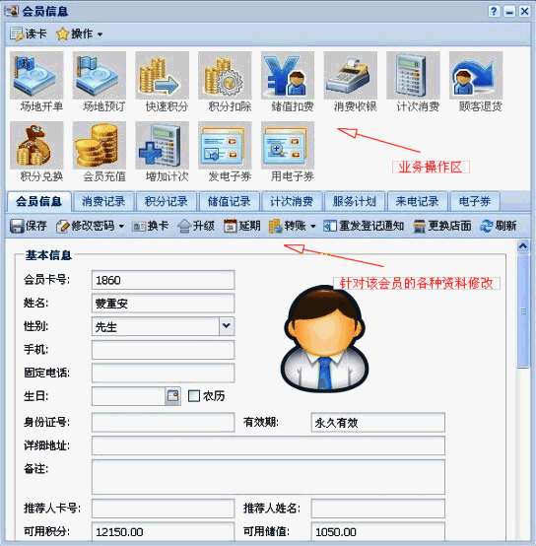
2、 查看某个会员的详细信息、消费记录、以及对应的售后服务跟踪（服务计划）功能。

Slide 22
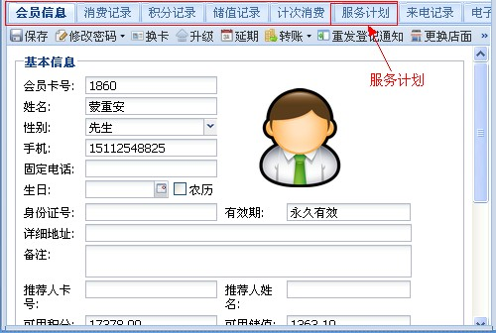
2、 查看某个会员的详细信息、消费记录、以及对应的售后服务跟踪（服务计划）功能。

Slide 23
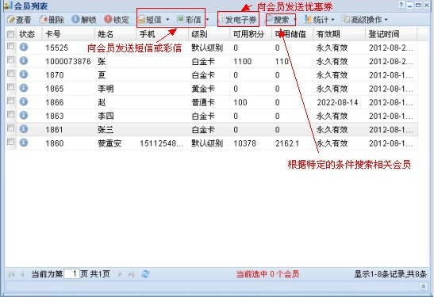
七：会员管理
1、会员管理可查看所有会员数据，也可搜索指定条件会员，批量进行积分赠送，清零，赠送储值或计次、短信群发等功能。

Slide 24
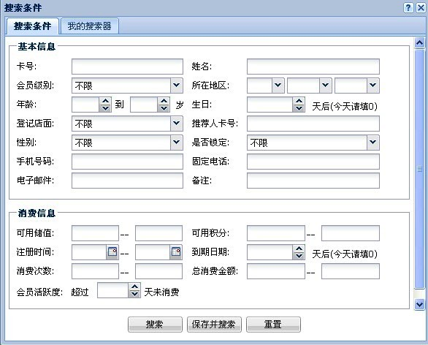
2、万能搜索器：可按任意条件搜索查询会员。

Slide 25
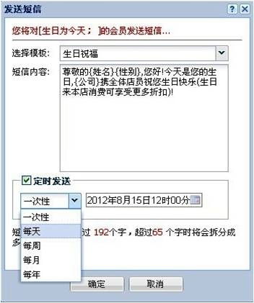
3、可以进行会员批量发电子优惠券，会员锁定/解锁，以及短信过滤等功能。
会员卡锁定：会员卡丢失的时候可以进行锁定，防止会员卡被盗用；
短信过滤：将不愿接收短信的会员手机号码加入列表，软件将不再向其发送任何短信。
4、短信群发功能，每条短信可自动带会员姓名性别，让会员倍感亲切；根据设定的短信模板，选择发送。也可定时发送方式（一次性，周期性）或指定定时发送时间。
(1) 自动发送生日祝福短信，软件按您设定的规则，自动搜索X天后过生日的会员并自动在指定时间向其发送祝福短信。

Slide 26
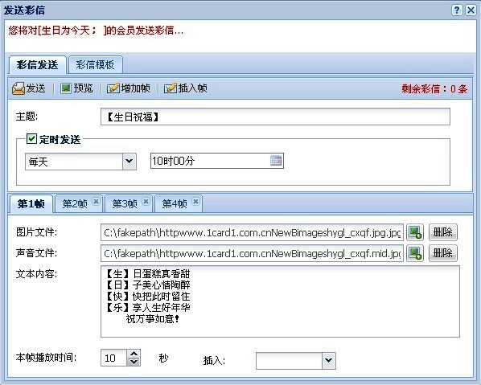
(2) 通过彩信向会员发送生日祝福、新品介绍或彩信会刊，代替传统印刷品，节约成本。

Slide 27
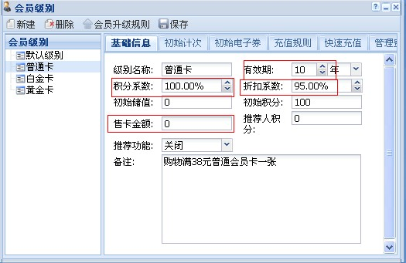
八：会员级别
会员级别用于设置各种不同级别的会员卡，包括：打折、积分和充值规则，有效期，初始储值，初始计次和管理费等。
1、新建立某个会员级别，有效期可设定为：永久有效，X年，X季度，X月，X周，X日等。

Slide 28
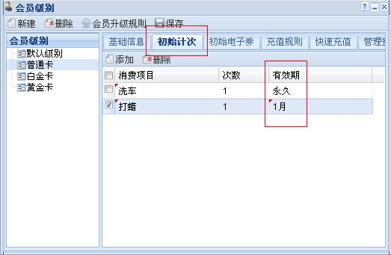
2、设定该级别会员的初始计次，可包含多个项目，每个项目均可单独设定有效期。

Slide 29
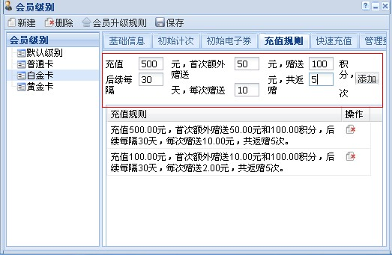
3、设定该会员级别的储值充值规则，除一次赠送外，卡联软件独有定时储值返赠功能，拉长会员消费周期，刺激多次消费。

Slide 30
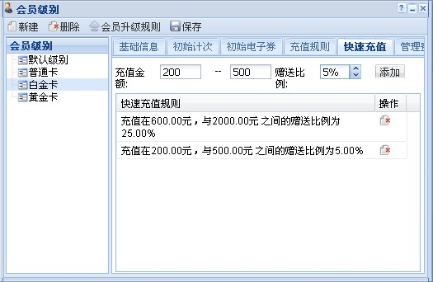
4、设定不同储值金额对应的赠送比例，还可有效避免操作员手工输入金额失误错误对您造成的损失。

Slide 31
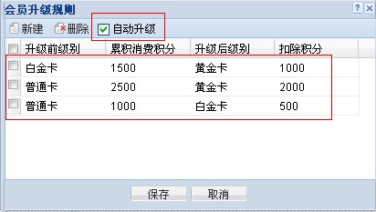
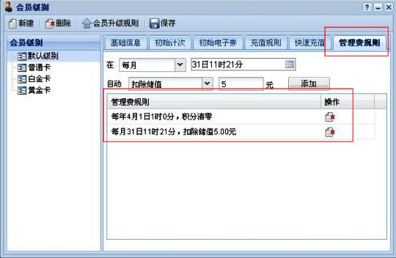
5、不同级别之间的会员卡可设定自动升级规则，达到指定条件后自动升级并发送短信通知会员。
6、设置管理费规则，自动在设定的时间扣除对应积分/储值，或者积分/储值清零，可有效消除沉睡会员的储值与积分，有利于正规的财务处理。

Slide 32
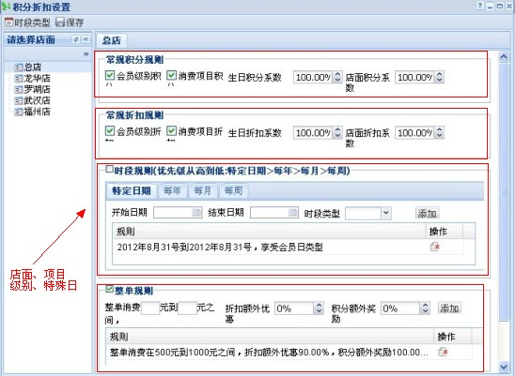
九：积分折扣
1、卡联会员系统，拥有最灵活的积分/折扣设置规则，可根据您的任意需求任意设置促销规则。目前可根据 店面、消费项目和会员级别设置积分/折扣规则，还可根据 会员生日或特殊时段（如节假日或会员日），以及 整单规则（消费超过多少金额后额外打折和赠送积分，吸引会员多消费）。

Slide 33
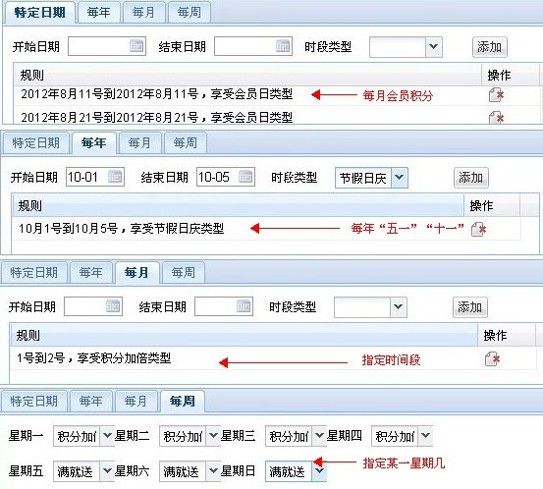
2、时段规则设置：
您可以自定义特殊时段积分规则，比如会员生日双倍积分、会员日、节假日、上午/下午/夜间等时间段，灵活满足营销需求。

Slide 34
十：短信功能
1、短信功能分为系统通知短信和自定义短信，其中：
(1) 系统通知短信：在软件操作过程中自动发送，如消费后短信通知，积分兑换通知，可兑换礼品短信通知等；
(2) 自定义短信：短信模板中支持个性化信息发送，如会员姓名，性别，积分和储值等，提升亲切感；
(3) 不仅可以已有会员群发，还可以给潜在顾客群发，招揽潜在顾客消费，提高营业额；
(4) 短信定时发送功能，节假日预先设定短信自动群发，无需手忙脚乱。
(5) 老板手机自动接收营业数据，软件自动将每天的营业数据，如销售额，新增会员数，充值金额等定时发送到老板手机
2、定义短信模板：可重新设置所有短信模板，短信尾部可缀上最新的促销优惠信息。

Slide 35
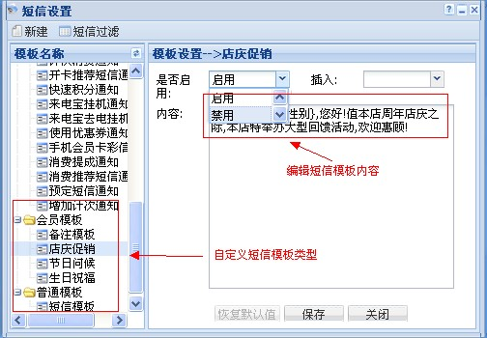

Slide 36
3、群发会员短信：速度可达每分钟1万条
4、短信发送记录：每条发送的短信均有记录，方便您对账
5、会员回复短信：可有效搜集会员意见建议或对服务进行打分
6、短信平台优势：
(1) 统一采用1065全国全网正规通道，速度更快，更能提升企业形象，绝非传统发送垃圾短的便宜信通道可比拟；
(2) 能给每个商家分配独立的短信通道号码，会员如有意见或者建议，可直接回复短信；
(3) 短信永不过期，购买后可一直使用。

Slide 37
十一：彩信功能
彩信功能，除了更能加强与会员的沟通外，还可更生动直观的将商品图文并茂的发送给会员，将商品信息表达的更丰富、形象。例如服装行业的商家可结合扩展字段将某个会员喜欢的款式通过彩信发送给TA，促进会员二次消费，提升销售额。
1、彩信用法：
(1)彩信会员报/会刊：定期将企业品牌介绍，产品知识，客户关怀等内容发送给会员，形成手机彩信会刊
(2) 生日祝福：在短信之外增加彩信方式，配上生日歌更容易提升会员满意度；
(3) 新品推荐：将新品通过彩信图文并茂的方式第一时间传递给会员；

Slide 38
十二：扩展字段
自定义字段功能可存储会员的不同类型个性化数据，可设置字符，是否，数值型，单选，多选，下拉，日期等类型，并可设置字段长度，默认值，以及字段备选内容等。比如：汽车行业可设置车牌号，底盘号，车架号，保险到期日期；眼镜行业可设置眼镜度数；儿童乐园可设置家长联系方式；珠宝行业可设定结婚纪念日；服装行业可记录会员喜欢的颜色和尺码；餐饮行业可记录会员口味禁忌。
同时，由于扩展字段记录了会员的各种个性化信息，并将这些数据存储在软件系统中，打开软件即可看到会员的个性化信息，使得新手业务员也可像明星业务员一样为会员提供优质服务，减少顾客流失，降低对明星业务员的依赖。

Slide 39
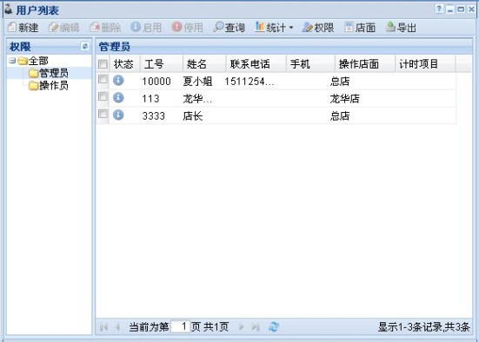
十三：权限设置
软件内置管理员和操作员两种权限，管理员权限为最高权限，可设定下属各个工号店面的权限，管理员还可设定不同工号店面登陆后查看的数据范围不同。其他权限如：财务、前台、区域经理或客服经理，由管理员任意创建并分配权限，指定数据查看范围。

Slide 40
十四：店面管理
特色功能如下：
(1)可设置不同店面的折扣规则不同；
(2)可设置不同店面的积分规则不同；
(3)可设置不同店面的商品列表显示不同；
(4)可设置不同店面是否给过生日的消费会员给予额外的折扣和积分赠送；
(5)可设置不同店面的给会员的总的可充值金额、总的可增加积分和可发送短信的数量，当店面给会员充值或积分超过此额度时，需要重新跟总部再充值，避免下属分店恶意积分。

Slide 41
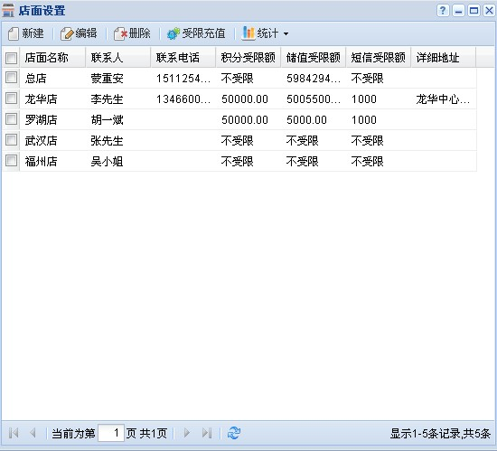
1、所有店面列表，并可看到店面的可用积分，储值和短信额度

Slide 42
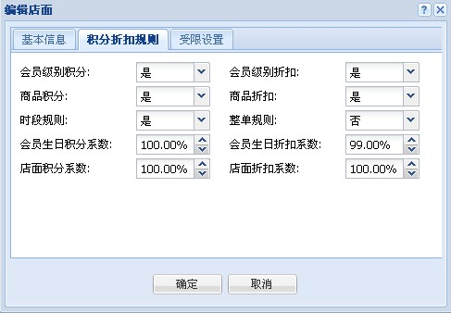
2、新增店面，设置店面积分、折扣比例

Slide 43
十五：数据维护
一个成熟稳定软件会员系统，除了能实现正确操作外，还要能对异常操作的数据进行处理，并具备完善的数据容错和数据保护机制。
通过系统维护功能，您可以：
(1) 对误操作的数据进行恢复（类似回收站功能）；
(2) 对删除掉的会员进行撤销（防止店员恶意删除会员资料）；
(3) 对试用测试数据进行清空等操作。
1、单据管理，对店面操作员误操作的数据进行撤销，自动恢复数据：
2、数据回收站，可对误删除或被恶意删除的会员进行恢复，避免数据丢失：
3、数据清空，适用于系统测试后，在正式使用之前，对测试数据进行全部清空操作。

Slide 44
十六：统计分析
统计分析模块，涵盖了所有数据分析的功能（如会员数量，消费单据，消费明细，储值/计次增减、消费明细，礼品兑换和退货报表），支持数据报表导出、数据分析结果图形化展示、自定义查询分组信息，自定义查询条件，自定义查询结果展示，自定义搜索器等功能，让其无所不能，满足您任意条件的要求。
商家可根据搜索结果制定销售策略，应对市场变化与顾客的不同需求。

Slide 45
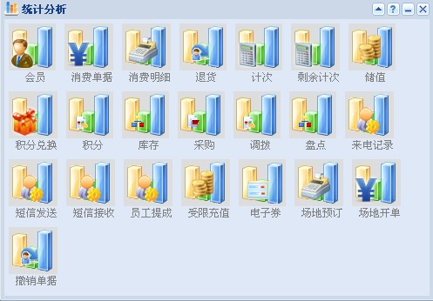
1、充足的查询功能：

Slide 46
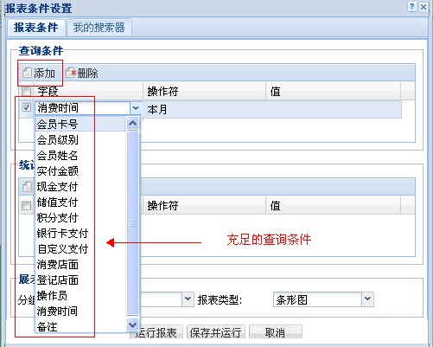
2、任意查询条件

Slide 47
十七：系统设置
1、系统设置中可对软件进行各种细腻设置，如参数设置中的会员消费是否输入密码、是否允许修改单价、多少元获得1积分、积分抵现的比例、授权码是否开启等。
2、预约场地后保留多久，提前多久发短信提醒预定人等：
3、打印小票格式定义：
4、会员通过您网站在线充值的收款帐号设置：
5、会员消费的相关设置：
6、库存相关设置，如库存报警数量：
7、密码设置：
8、授权码设置以及是否开启：

Slide 48
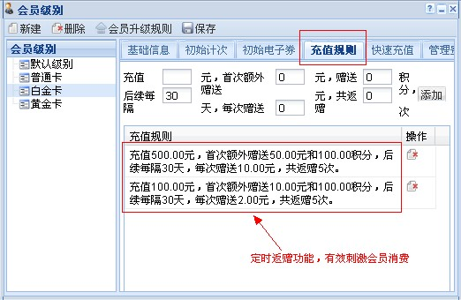
高级功能：一、储值消费
流动资金。储值消费最重要的就是安全性，一旦出现问题，给您造成的损失是不可估量的。卡联系统采用银行级别安全架构设计，具有如下八大安全特点：
1、赠送的金额可按月返还，增加会员消费次数，提高销售额储值消费功能，通过给予一定优惠，吸引会员预存金额在卡中，不仅能深度锁定会员，而且拥有更多的；

Slide 49
2、充钱时采用鼠标操作，不用直接输入金额的方式，防止手工错误；
3、操作员可充值的总金额受限，防范风险于未然；
4、不输密码不安全，输入密码记不住，这是很多会员在使用储值时的困惑。卡联独有动态密码模式，每次扣费前自动下发临时的动态密码到会员手机，输入验证后自动作废。
5、大额操作时，需主管或店面经理授权，双人操作，更加安全规范
6、扣费后，自动下发短信通知，持卡人也可以上网查询详细消费记录；
7、各类操作失误的单据，财务均可撤销，数据自动回滚，不发生错乱；
8、借鉴银行业的清分清算机制，可处理多店多点多业态间的复杂结算。

Slide 50
二：计次消费
计次消费功能，适用于汽车美容（如10次保养卡）、健身（如50次瑜伽卡）、美容美发（如20次洗头卡）以及其他需要按次数收费的经营场所。其特点是操作简单快速。会员充次完毕后，后续只需刷卡，选择需要扣次的类型，即可完成操作。
卡联会员系统的计次消费功能可为每个项目单独设置有效期，充次与消费可打印小票并自动短信通知会员。会员卡级别设定中，可设置开卡时默认拥有的计次次数。从而使开卡、充次一步完成，操作简单方便。

Slide 51
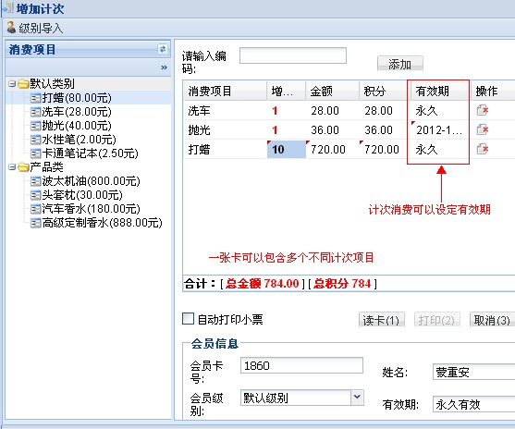
1：增加计次

Slide 52
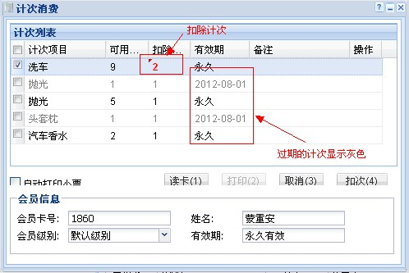
2：刷卡扣次。

Slide 53
三：计时消费
计时消费，顾名思义，就是根据顾客消费用时时长，乘以设定的消费费率，自动计算出所需费用的功能。
计时消费功能，可适用于KTV、羽毛球馆、乒乓球馆、台球馆等按时间长度计费的消费场所。其特点是设定计费标准，会员进场刷卡一次、出场刷卡一次，自动生成本次费用。若配合“储值消费”功能，亦能自动从储值卡中扣除费用。
卡联会员系统的计时消费功能，可设定不同日期的费用不一样，如周一到周五40元/小时，周六到周日60元/小时模式。
1、设定计时费率：
2、跟“时段规则”挂钩，可设定每星期不同天的费率不同：
3、进、出场各刷卡一次，自动生成费用：

Slide 54
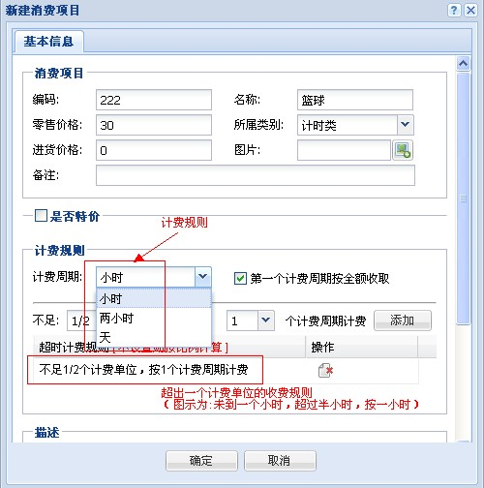
1、设定计时费率：

Slide 55
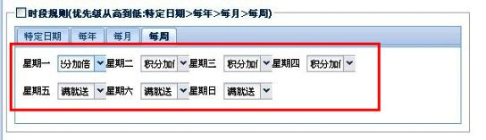
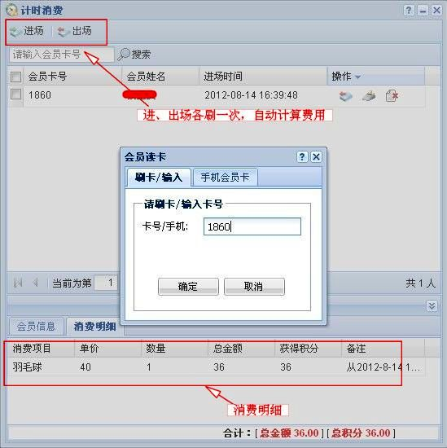
2、跟“时段规则”挂钩，可设定每星期不同天的费率不同
3、进、出场各刷卡一次，自动生成费用：

Slide 56
四：库存管理
库存管理功能，您可对自己的商品设置库存数量，在消费时自动扣减数量，当库存剩余量达到设置的库存报警值时，自动显示红色。卡联库存管理，独有批次码和物流码功能，能够帮助珠宝行业或手机行业进行精确到每件商品的库存和流通管理。
库存进货，可直接进货到各分店，或者进货到‘总店’，然后由总店‘调拨’至各分店；
各分店之间，通过‘调入’‘调出’功能，也可以实现产品的‘调拨’功能；
可设置操作员有无进货、调拨权限，是否有盘点权限，以及跨区域进货、调拨和盘点权限。

Slide 57
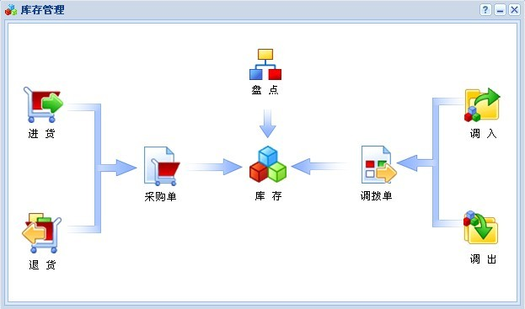
1、库存管理面板：

Slide 58
五：推荐人管理
借助会员间口碑营销，吸引更多潜在会员，卡联新增‘推荐人’功能。通过老会员推荐新会员加入的方式，迅速扩大会员数量。老会员可在新会员入会时获得一次性积分奖励，系统也可设定新会员后续每次消费，老会员均可获得积分奖励。
1、新会员（被推荐人）登记时输入老会员（推荐人）卡号：

Slide 59
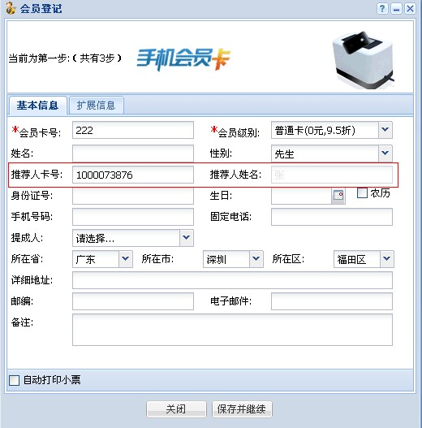
1、新会员（被推荐人）登记时输入老会员（推荐人）卡号：

Slide 60
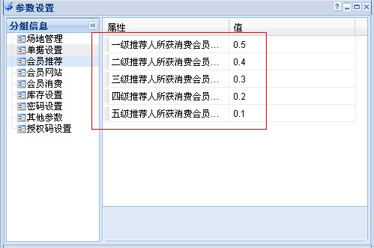
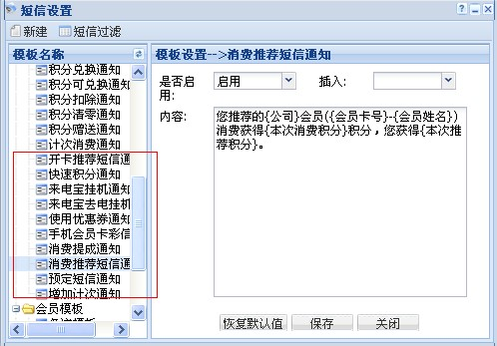
2、设定推荐奖励制度：最多支持到五个层级。
3、设置推荐人短信通知模版：被推荐人消费后，推荐人自动收到短信通知。

Slide 61
六：会员拍照
会员拍照功能，适用于各类实名制会所或健身美容等使用季卡年卡但不限定使用次数的行业。有效防止会员卡转借，并限定会员本人使用，直接外接普通电脑摄像头，现场给会员拍照片，后续刷卡时自动显示会员照片。
1、会员登记时，可通过电脑摄像头拍摄会员照片：
2、会员刷卡时，自动显示照片信息：

Slide 62
七：会员网站
卡联会员系统，采用最新的跨域/跨服务器数据对接技术，轻松实现与您公司网站的对接。会员可以登录贵公司网站查询积分、剩余储值和消费记录，还可以直接在线兑换礼品，预约场地和服务，甚至使用本店的储值卡在线购买商品。不仅提升会员服务质量和网站流量，还可拓展电子商务式的销售渠道。
支持会员网银在线充值，会员卡内金额实时到帐，方便快捷！

Slide 63
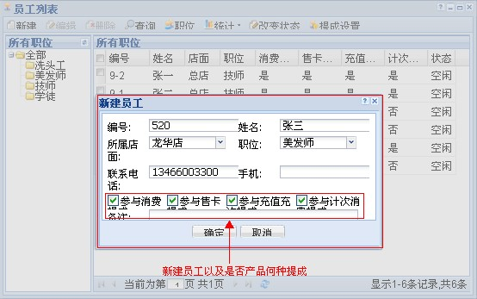
八：员工提成管理
员工提成管理，包括员工管理、项目提成设置、消费时选择服务员工，以及每月的员工提成报表几个部分组成。
对针对售卡、消费收银、充值充次和计次消费等各个环节进行不同的提成设置，针对不同店面，不同消费项目，不同职位，甚至支付方式的不同设置不同的提成规则；针对美容美发行业开发了单调和新介提成不同；针对休闲保健行业开发了点钟和排钟提成不同。
通过员工提成模块，统计每个员工提成工资，通过EXCEL表格导出，轻松做账。
1、新建员工，选择归属店面、所属职位以及是否参与何种提成：

Slide 64
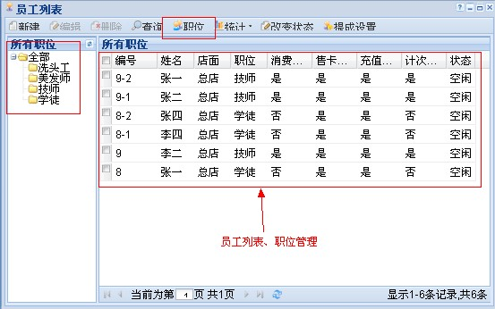
2、员工职位管理：

Slide 65
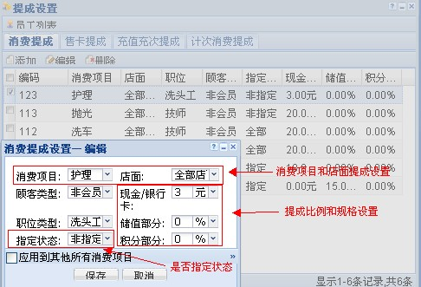
3、提成项目设置：可对所有项目进行提成设置（不参与利润分配的不用设置），每个提成设置可分为按固定金额提成、按消费金额比例提成两种模式。

Slide 66
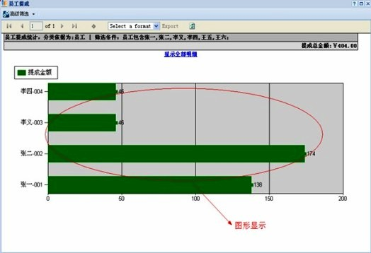
4、消费时，选择服务员工（提成员工），则提成金额自动计算到对应员工名义下；月底统计时，自动生成报表，并导出所有员工提成数据：

Slide 67
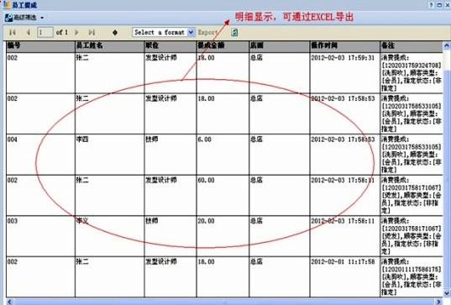
5、报表统计，可通过EXCEL表格导出，方便做账和给员工统计提成发放工资：

Slide 68
九：呼叫中心
卡联“呼叫中心”，可实现来电自动弹出显示会员基本资料、显示积分和储值卡余额以及详细的消费记录等信息，从而让客服的服务有针对性，提升会员感受，让会员倍感尊贵。
特色功能：
(1)来电自动弹出会员资料，包括基本资料、积分、储值卡余额和详细消费记录；
(2)自动录音，方便界定各种责任纠纷；
(3)可对接400/800号码；
(4)支持会员通过电话远程输入密码扣费消费；
(5)支持手机号、固定电话绑定，任一号码来电都能识别；
(6)挂机短信通知：顾客来电挂机后，自动短信通知，强化品牌印象，
(7)优惠券群发：自动记录所有来电号码，通过优惠券群发，吸引其到店消费。
应用领域：
(1)餐饮、酒店、航空售票、外卖等行业来电预定功能；
(2)其他服务行业，如服装、化妆品、汽车4S店等行业会员售后服务功能。

Slide 69
十：场地管理
本功能适用于：运动场馆管理场地，宾馆管理房间，休闲会所管理床位，KTV管理包房等，使得卡联软件不仅可以帮助商家进行会员管理，同时帮助商家进行高效的店面管理。
1、场地预订
支持现场预订、电话预订、电脑在线预订和手机在线预定。电话预订自动抓取预订人联系方式。预约后短信自动下发短信通知已成功预约、预约时间前软件自动下发短信通知预约人。网上预订，会员直接登录商家的官方网站，通过账号进入预定所选的场地，来到现场后直接下单开场消费；既节约了双方的时间，又提升的商家的档次。
2、场地建立、开单、结账：
(1) 商家可以设定不同的场地类型，不同场地类型挂靠不同消费项目，各个场地类型下划分若干个场地。
(2) 场地状态一目了然。已占用；已预订；空闲；停用。
(3) 支持现场预订、电话预订。电话预订自动抓取预订人联系方式。预约后短信自动下发短信通知已成功预约、预约时间前软件自动下发短信通知预约人。
(4) 结账时消费明细一目了然，支持现金支付、储值卡支付、积分抵现等结账方式。

Slide 70
十一：电子卷管理
电子券可助您实现如下两个重要的会员营销功能： 留住老会员：在会员库中搜索潜在流失的会员，向其发送电子券吸引重新到店消费； 吸引新会员：向老会员发送可以转发的电子券，鼓励其向亲戚朋友转发，从而吸引新顾客到店消费。
电子折扣券：消费买单发生时，消费者可以凭打折券证在商家公开的清单价格基础上，按打折券证所规定的比例折扣计价。比如说的2折优惠就是在清单价格基础上打20%的折扣。
电子代金券：指带有一定面值的促销券，在消费买单时，可以直接抵部分（全部）的买单金额。比如一百元代金券，指的是顾客买单是时使用该券证，可以抵用100元现金。
普通券：不同于上面两种，卡联还根据顾客需求，额外开发了普通券。可实现比如商家店里某一种产品过剩，或者拿出某一种产品来做促销，就把对应的产品做成电子券，购买时只抵对应产品的价格（或直接换取）。
1、制作“电子券”：可限定使用店面，使用时段，最低消费金额
2、发送“电子券”：既可向系统内的老会员群发电子券，也可以给散客手机号下发电子券，可通过短信（SMS）、彩信（MMS）等形式下发。
3、会员接收到的电子券效果：
4、电子券与手机会员卡的结合：商家可将电子券功能与卡联最新开发的手机会员卡相结合，免费的将店里的最新优惠信息图文并茂的发送给会员，拓展销售宣传渠道，会员消费时只需轻轻松松的刷下手机便能获得相应的优惠政策。

Slide 71
谢谢观赏
如有疑问请咨询：
卡联商务经理：赵国忠
电话：15811155256

